Slide 2
研究テーマ

Slide 3
研究の背景と課題
業界課題
国内における介護人財不足の深刻化
2025年度:約32万人不足、2040年度:約69万人不足、と予測 ※予測値は、厚生労働省「第８期介護保険事業計画に基づく介護職員の必要数について」より引用
介護職の業務負荷、高度な専門性育成
認知症をはじめとした病気を患う入居者の対応には豊富な経験と専門知識が必須
対応に苦慮する中で介護職の負担が高まり、育成が進まない・離職につながるといった課題
2025年には65歳以上の5人に1人が認知症を有すると推計
入居者のQuality of Lifeの向上、現場負荷低減の両観点から育成は必須
解決策と
研究課題
介護記録データを利用したBPSD*予測、適切なケア方針の提案 ^{＊認知症の行動・心理症状の総称}
介護記録, バイタルデータ, センサーデータなどを利用したBPSD, BPSD要因を予測することで適切なケアを施す →機械学習のサポートで, スキル不足の介護職でもBPSDを事前に検知し, 経験の浅さをカバー
現状の課題
介護記録（数値、テキスト）は介護職が入力した主観的情報が多く含まれるため、十分な予測精度が得られていないのが現状

Slide 4
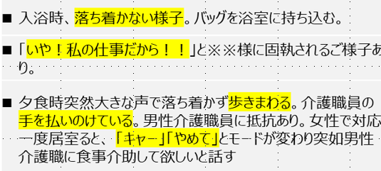
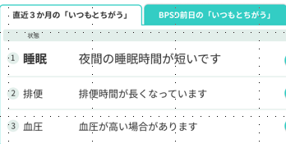
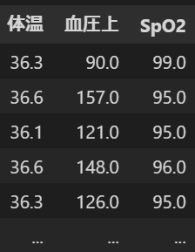
現時点の取組み
介護記録テキスト
自然言語処理(BERT)
によるテキスト分類
BPSD予測結果
決定木系の手法による BPSD要因予測
BPSD発生要因予測
介護記録 | BPSD
入浴時、落ち着かない様子・・・ | 0
「いや！私の仕事だから！！」と固執されるご様子・・・ | 1
夕食時突然大きな声で落ち着かず歩き回る・・・ | 1
・・・ | 0
介護記録データ
時系列分析, 状態空間モデルによる異常検知
介護記録テキストは介護職の主観情報のため、記録者によって描写のレベル(具体的/抽象的)が異なるため、教師データとしての品質が担保しにくい → 良い分類精度がでない(F1＝0.1~0.2 程度)
テキスト分類に利用している学習済みモデルは公開されているモデル(Wikipedia記事を事前学習したモデル)をそのまま利用しているため、介護ドメインにうまく適応できていない可能性がある
テキスト分類の予測結果を使って、さらにBPSD発生要因予測を行っているため、テキスト分類の精度の低さに引きずられて要因予測の精度もよくない

Slide 5

研究で取り組みたいテーマ候補
③マルチモーダル学習＋結果解釈による要因予測
介護記録テキスト
BPSD予測結果
BPSD発生要因予測
介護記録 | BPSD
入浴時、落ち着かない様子・・・ | 0
「いや！私の仕事だから！！」と固執されるご様子・・・ | 1
夕食時突然大きな声で落ち着かず歩き回る・・・ | 1
・・・ | 0
介護記録データ
①テキスト＋センサによる
マルチモーダルな予測
介護記録データ
センサーデータ
②介護ドメイン知識 の学習済モデル構築
睡眠センサ
排泄センサ
など
④異常検知手法と組み合わせた BPSD発生要因予測
テキストに加えて客観データであるセンサデータを組み合わせることで、分類予測精度向上を試みる
介護ドメインの文章を事前学習した言語コーパスを用いたファインチューニングによって、分類予測精度向上を試みる
マルチモーダル分類モデルの予測結果を何らかの手法で結果解釈することで、予測に寄与した特徴量の抽出ができないか
BPSD発生頻度は多くないため、訓練データは不均衡データ。異常検知手法などの教師なし学習アプローチも組み合わせたBPSD発生要因予測の精度向上の取り組み

Slide 6
先行研究について
●センサーデータに介護記録文書を加味した深層学習による認知症周辺症状予測
96d945075c4370b5aba680599bcbb850.pdf (uec.ac.jp) →センサーデータによる短期的な情報と，介護記録文書によるコンテキスト情報の２つの情報を考慮しながら，BPSD を自動予測するためのDual-Encoderモデルを提案
【先行研究を受けてのアプローチ】
BPSD種類（妄想, 暴言, 徘徊, など）もラベル付けを行っているため、分類に応じた予測が可能
BPSDの予測は10分以内に生じるか否かを予測しており短期的な予測。実際は習慣の変化(睡眠, 排泄タイミングなど)にも影響されると考えられるためより長期スパン(数日以内の発生有無)の予測もやる価値あり
予測結果から適切な処置を加えるまでのリードタイムを考慮すると前日～数日前から予兆を把握したいのが実情

